Slide 1

חלוקה הוגנת של שכר דירה
Fair Rent Division
אראל סגל-הלוי
"וּנְחַלְתֶּם אוֹתָהּ אִישׁ כְּאָחִיו" (יחזקאל מז 14)
https://blogs.ams.org/mathgradblog/2013/10/12/splitting-apartment-rent-case-fair-division/

Slide 2
חלוקת שכר דירה
נתונים:
דירה עם n חדרים ודמי-שכירות נתונים R.
שותפים n שרוצים לשכור יחד את הדירה.
האתגר – להחליט לגבי כל שותף:
כמה כסף ישלם? הסכום צריך להיות R.
איזה חדר יקבל? צריך שלא תהיה קנאה -
  אף שותף לא מעדיף את החבילה
  (חדר+מחיר) של שותף אחר.

Slide 3
חלוקת שכר דירה – שני שותפים
פתרון עבור n=2:
אחד מחלק את שכר-הדירה; השני בוחר חדר.
בדיוק כמו חלוקת עוגה לשני ילדים!
האם אפשר להכליל לשלושה או יותר?

Slide 4
חלוקת שכר דירה: מודל אורדינלי
הנחות:
"חדרים סבירים" - בכל חלוקה של שכר- הדירה – כל שוכר מוכן לקבל חדר כלשהו.
"דיירים עניים” - כל שוכר מעדיף חדר בחינם על-פני חדר בתשלום.

Slide 5
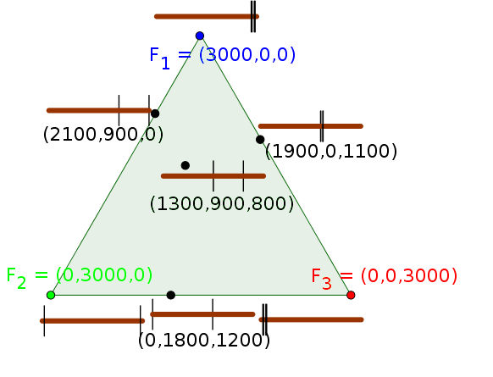
אלגוריתם סוּ (Su, 1999)
בונים סימפלקס חלוקות שבו הנקודה (x,y,z) מקבילה לשכ"ד (R x, R y, R z)
כאשר R = שכר הדירה הכולל (בדוגמה: 3000).

Slide 6

אלגוריתם סוּ (Su, 1999)
לפי הנחת “הדיירים העניים”, כל דייר מעדיף בכל חלוקה את אחת הפרוסות הריקות.
לפי הלמה של ספרנר,
קיים משולשון שבו כל דייר
מעדיף חדר אחר.
זו חלוקה ללא קנאה בקירוב!
מימוש:
https://www.nytimes.com/interactive/2014/science/rent-division-calculator.html

Slide 7
הבעיה במודל האורדינלי
הנחת "הדיירים העניים" לא תמיד מתקיימת:
אם המרתף בחינם, והסלון עולה שקל אחד -
מה תעדיפו?

Slide 8
חלוקת שכר דירה: מודל קרדינלי
הנחות:
"חדרים סבירים" - כל דייר מייחס ערך כספי לכל חדר, סכום הערכים ≥ מחיר הדירה.
"קוואזי-ליניאריות" - התועלת של דייר שמקבל חדר = ערך החדר פחות המחיר שלו.
הגדרת חלוקה ללא קנאה: לכל i,j:
V_{i}(X_{i}) – P(X_{i}) ≥ V_{i}(X_{j}) – P(X_{j})

Slide 9
חלוקת שכר דירה: מודל קרדינלי
הנחות:
"חדרים סבירים" - כל דייר מייחס ערך כספי לכל חדר, סכום הערכים ≥ מחיר הדירה.
"קוואזי-ליניאריות" - התועלת של דייר שמקבל חדר = ערך החדר פחות המחיר שלו.
הנחת “הדיירים העניים” בדרך-כלל לא מתקיימת: אם חדר א = 100 וחדר ב = 50,
נעדיף חדר א במחיר 5 מחדר ב בחינם.
בסימפלקס החלוקות מהשקף הקודם, לא מתקיים התנאי של ספרנר!

Slide 10
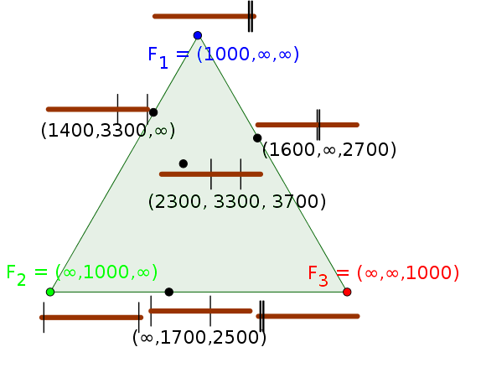
קיום חלוקה ללא קנאה
נבנה סימפלקס חלוקות שבו הנקודה (x,y,z) מקבילה לשכ"ד:
(1000/x, 1000/y, 1000/z)
התנאי של ספרנר מתקיים עבור דיירים קוואזי-ליניאריים.
לכן קיימת חלוקה ללא קנאה!
… אבל החישוב עלול להתכנס מאד לאט.

Slide 11

קיום חלוקה ללא קנאה
נסמן ב T חסם עליון על ערך של חדר. נבנה סימפלקס שבו הנקודה (x,y,z) מקבילה לשכ"ד:
(T-(3T-R)x, T-(3T-R)y, T-(3T-R)z)
התנאי של ספרנר מתקיים עבור דיירים קוואזי-ליניאריים.
לכן קיימת חלוקה ללא קנאה!
(בדוגמה: T=4000,R=3000)

Slide 12
חלוקת שכר דירה: חישוב מהיר
עכשיו כשאנחנו יודעים שקיימת חלוקת חדרים ושכ"ד ללא קנאה, נראה אלגוריתם יעיל שמוצא אותה במדוייק (לא בקירוב).
הקלט: מטריצה n x n המתארת את ערכי החדרים לכל אחד מהדיירים:
הפלט: השמת דיירים לחדרים; וקטור n מחירים.
האלגוריתם: אלגוריתם סונג-ולאך (Sung-Vlach 2004).
1 | 2 | 3 | חדר←
v11 | v12 | v13 | דייר 1
v21 | v22 | v23 | דייר 2
v31 | v32 | v33 | דייר 3

Slide 13
חלוקת שכר דירה: חישוב מהיר
משפט 1: בכל השמה ללא קנאה, סכום הערכים של הדיירים בחדרים שהם גרים בהם הוא מקסימלי.
הוכחה ישנה (Sung and Vlach, 2004): תהי X,P השמת-חדרים ללא קנאה. תהי Y השמה אחרת כלשהי. לפי הגדרת קנאה, לכל i:
V_{i}(X_{i}) – P(X_{i}) ≥ V_{i}(Y_{i}) – P(Y_{i})
נסכום על כל הדיירים, i בין 1 ל-n:
∑(V_{i}(X_{i}) – P(X_{i})) ≥ ∑(V_{i}(Y_{i}) – P(Y_{i}))
∑V_{i}(X_{i}) – ∑P(X_{i}) ≥ ∑V_{i}(Y_{i}) – ∑P(Y_{i})
בשני הצדדים, סכום המחירים שווה למחיר הדירה:
∑V_{i}(X_{i}) ≥ ∑V_{i}(Y_{i})

Slide 14
מיקסום סכום הערכים
משפט 1: בכל השמה ללא קנאה, סכום הערכים של הדיירים בחדרים שהם גרים בהם הוא מקסימלי.
1 | 2 | 3 | חדר←
v11-p1 | v12-p2 | v13-p3 | דייר 1
v21-p1 | v22-p2 | v23-p3 | דייר 2
v31-p1 | v32-p3 | v33-p3 | דייר 3
הוכחה: נניח בה"כ שההשמה ללא קנאה היא בדגש.
אין קנאה = כל מספר מודגש הוא הגדול ביותר בשורה שלו.
לכן, ההשמה המודגשת ממקסמת את סכום הערכים במטריצה הכחולה.
המשך ←

Slide 15
מיקסום סכום הערכים
משפט 1: בכל השמה ללא קנאה, סכום הערכים של הדיירים בחדרים שהם גרים בהם הוא מקסימלי.
1 | 2 | 3 | חדר←
v11 | v12 | v13 | דייר 1
v21 | v22 | v23 | דייר 2
v31 | v32 | v33 | דייר 3
המשך: הוספת מספר קבוע לכל הערכים בעמודה מסוימת, לא משנה את ההשמה הממקסמת את סכום הערכים.
לכן, ההשמה המודגשת ממקסמת את סכום הערכים גם במטריצה הירוקה (מטריצת הקלט). ***

Slide 16
מיקסום סכום הערכים
משפט 2: כל וקטור-מחיר ללא קנאה, יישאר ללא-קנאה לכל השמה ממקסמת-סכום-ערכים.
הוכחה ישנה (Sung and Vlach, 2004): תהי X,P השמת-חדרים ללא קנאה. לפי המשפט הקודם, X ממקסמת סכום ערכים. תהי Y השמה אחרת הממקסמת סכום ערכים:
∑V_{i}(X_{i}) = ∑V_{i}(Y_{i})
∑[V_{i}(X_{i})-P(X_{i})] = ∑[V_{i}(Y_{i})-P(Y_{i})]
נתון ש-X ללא קנאה. לכן לפי הגדרת קנאה, לכל i:
V_{i}(X_{i}) – P(X_{i}) ≥ V_{i}(Y_{i}) – P(Y_{i})
נסכום על כל הדיירים, i בין 1 ל-n:
∑[V_{i}(X_{i})-P(X_{i})] ≥ ∑[V_{i}(Y_{i})-P(Y_{i})]

Slide 17
מיקסום סכום הערכים
משפט 2: כל וקטור-מחיר ללא קנאה, יישאר ללא-קנאה לכל השמה ממקסמת-סכום-ערכים.
המשך הוכחה:
∑[V_{i}(X_{i})-P(X_{i})] = ∑[V_{i}(Y_{i})-P(Y_{i})]
V_{i}(X_{i}) – P(X_{i}) ≥ V_{i}(Y_{i}) – P(Y_{i})
∑[V_{i}(X_{i})-P(X_{i})] ≥ ∑[V_{i}(Y_{i})-P(Y_{i})]
אפשרי רק אם מתקיים שיוויון בכל איבר, לכל i :
V_{i}(X_{i}) – P(X_{i}) = V_{i}(Y_{i}) – P(Y_{i})
לכן גם Y,P ללא קנאה.

Slide 18
מיקסום סכום הערכים
משפט 2: כל וקטור-מחיר ללא קנאה, יישאר ללא-קנאה לכל השמה ממקסמת-סכום-ערכים.
1 | 2 | 3 | חדר←
v11-p1 | v12-p2 | v13-p3 | דייר 1
v21-p1 | v22-p2 | v23-p3 | דייר 2
v31-p1 | v32-p3 | v33-p3 | דייר 3
הוכחה: [ההשמה ללא קנאה בדגש; ההשמה הממקסמת סכום ערכים בקו-תחתי].
שתי ההשמות ממקסמות סכום ערכים במטריצה הכחולה; לכן סכום הערכים בשתיהן זהה.
הערכים המודגשים הם גדולים ביותר בשורה שלהם; לכן הערכים בקו-תחתי חייבים להיות זהים להם.
לכן גם ההשמה בקו-תחתי היא ללא קנאה. ***

Slide 19
מיקסום סכום הערכים
מסקנה: כדי למצוא חלוקת שכ"ד ללא קנאה, הכרחי ומספיק למצוא השמה הממקסמת את סכום הערכים. דוגמה:
סלון | חדר | מרתף
35 | 40 | 25 | א
35 | 60 | 40 | ב
25 | 40 | 20 | ג

Slide 20
שידוך עם משקל מקסימלי
הקלט: גרף דו-צדדי עם משקלים על הקשתות:
25
40
35
40
60
35
20
40
25

Slide 21
שידוך עם משקל מקסימלי
הפלט: שידוך מושלם שמשקלו גדול ביותר:
25
40
35
40
60
35
20
40
25

Slide 22
שידוך עם משקל מקסימלי
הבעיה ידועה בשמות שונים:
  בעיית ההשמה – Assignment problem
  שידוך עם משקל מקסימלי –
  Maximum-weight matching
יש הרבה אלגוריתמים יעילים לפתרון הבעיה.
  למשל: האלגוריתם ההונגרי– Munkres algorithm.
  ראו בקורס מתקדם לאלגוריתמים בגרפים.
קיים מימוש בספריית networkx בפייתון.

Slide 23
חלוקת שכר-דירה – קביעת המחירים
מצאנו השמה ממקסמת-ערכים. צריך לקבוע מחירים כך שההשמה תהיה ללא קנאה, וסכום המחירים יהיה שווה לשכר-הדירה. איך?
בעיית תיכנות ליניארי –
linear programming.
Minimize 1
Such that For all i, j: w[d[i], i] - p[i] ≥ w[d[i], j] - p[j]
  מקרה פרטי של אופטימיזציה קמורה– cvxpy
  ספרייה ייחודית – scipy.linprog (ראו בתיקיית הקוד).

Slide 24
חלוקת שכר-דירה – מימושים והדגמות
גליון אלקטרוני rent-division.ods (אלגוריתם הונגרי)
אתר לקבוצות רכישה http://tora.us.fm/fairness/home/
אתר לחלוקת ירושות http://tora.us.fm/fairness/home/ab.html
אלג. גל-מש-פרוקצ’יה-זיק 2016 (דומה לאלגוריתם סונג-ולאך): http://www.spliddit.org/apps/rent

Slide 25
חלוקת שכר-דירה – בעיית הטרמפיסט
מרתף | סלון
0 | 150 | דייר א
10 | 140 | דייר ב
משפט: במודל הקרדינלי, ייתכן שבכל חלוקה ללא קנאה, אחד הדיירים ישלם מחיר שלילי (צריך לשלם לו שיסכים לגור איתנו...)
הוכחה: נניח שיש שני דיירים ושני חדרים, הדירה עולה 100 והערכים הם כמו בטבלה למעלה.
כל חלוקה ללא-קנאה ממקסמת סכום ערכים, לכן יש לתת את הסלון לדייר א ואת המרתף לדייר ב.
כדי ש-ב לא יקנא, המחיר של הסלון חייב להיות גבוה יותר ב-130 (לפחות). הסכום הוא 100 ולכן:
(price_martef + 130) + price_martef = 100
price_martef = -15
המחיר של המרתף חייב להיות שלילי! ***

Slide 26
חלוקת שכר-דירה – בעיית הטרמפיסט
אותו משפט נכון גם כשסכום הערכים של כל דייר שווה למחיר הכולל:
p_{c} ≥ 35 [d envies]
p_{b} ≥ 33 [d envies]
p_{a} ≥ 33 [c envies]
p_{d} ≤ -1 [sum=100]
חדר א | חדר ב | חדר ג | חדר ד
36 | 34 | 30 | 0 | דייר א
31 | 36 | 33 | 0 | דייר ב
34 | 30 | 36 | 0 | דייר ג
32 | 33 | 35 | 0 | דייר ד

Slide 27
חלוקת שכר דירה – טרילמה
דיירים שמקבלים כסף | קנאה | עובד רק עם "דיירים עניים”
לא | לא | כן | אלגוריתם סוּ והמשולשים
כן | לא | לא | אלגוריתם סונג-ולאך
לא | כן | לא | אלגוריתם סונג-ולאך+ מחיר מינ. 0

